Slide 1
Procedurally-narrated Visual Novels
Jakub Łepek
Promotor: dr inż. Iwo Błądek

Slide 2
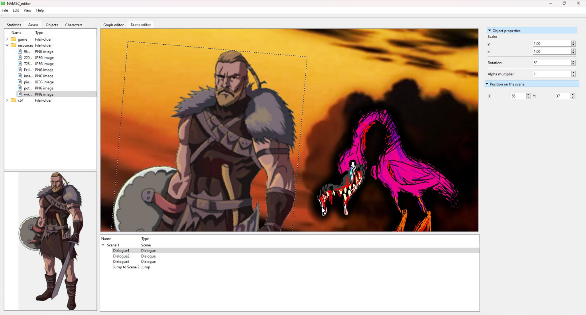

Slide 3
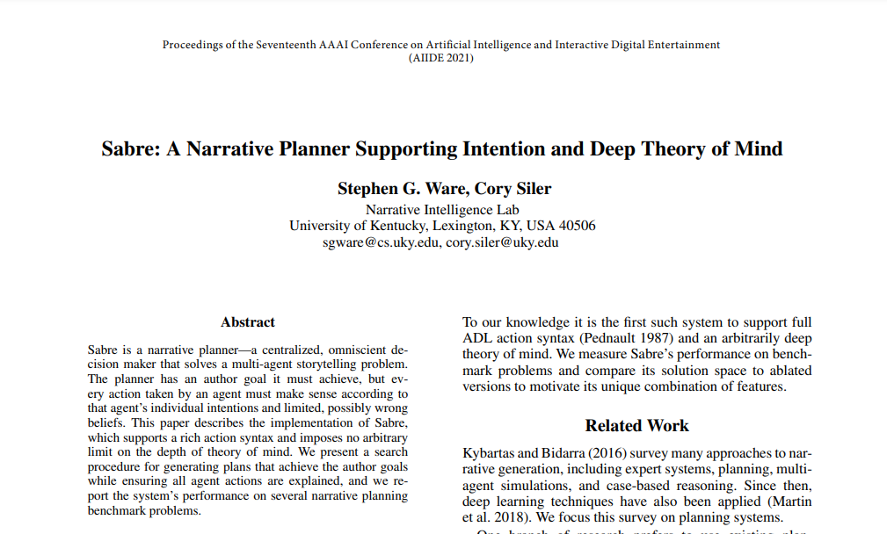
PDDL rozszerzony o intencję
Data wydania: 2014

Slide 4
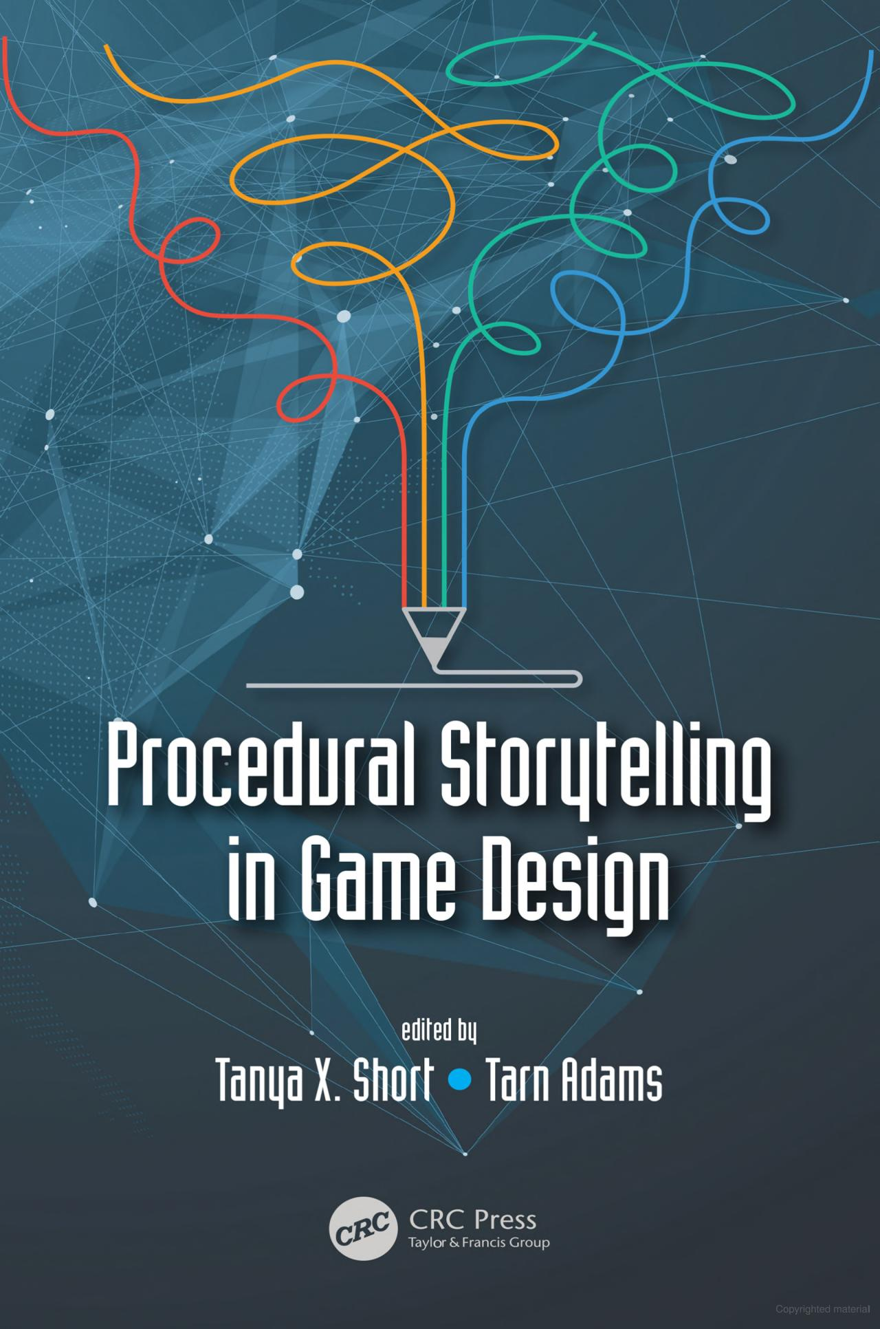
Rok wydania: 2019

Slide 5
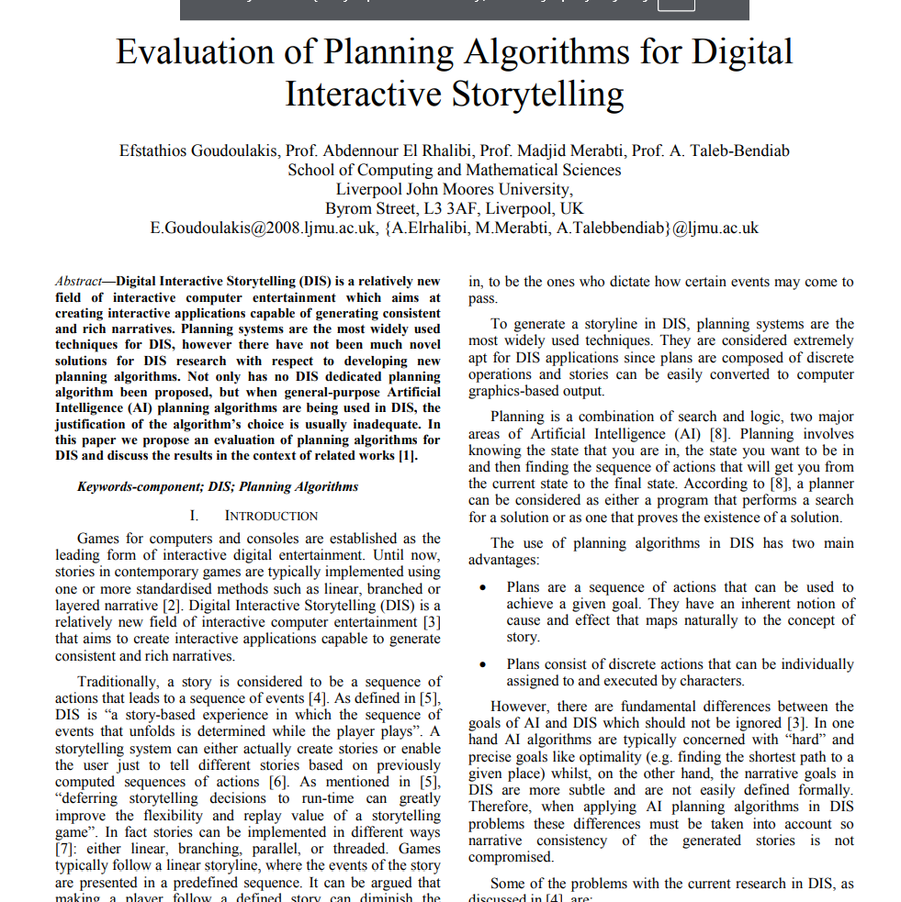
Rok wydania: 2011

Slide 6
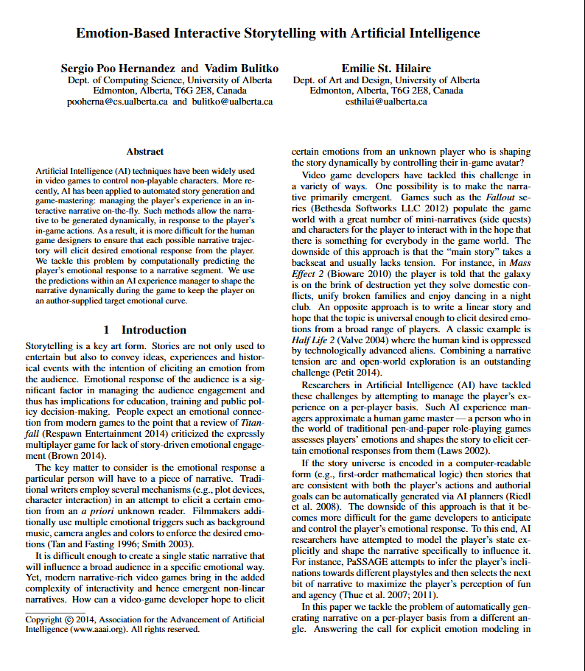
Rok wydania:
2014

Slide 7
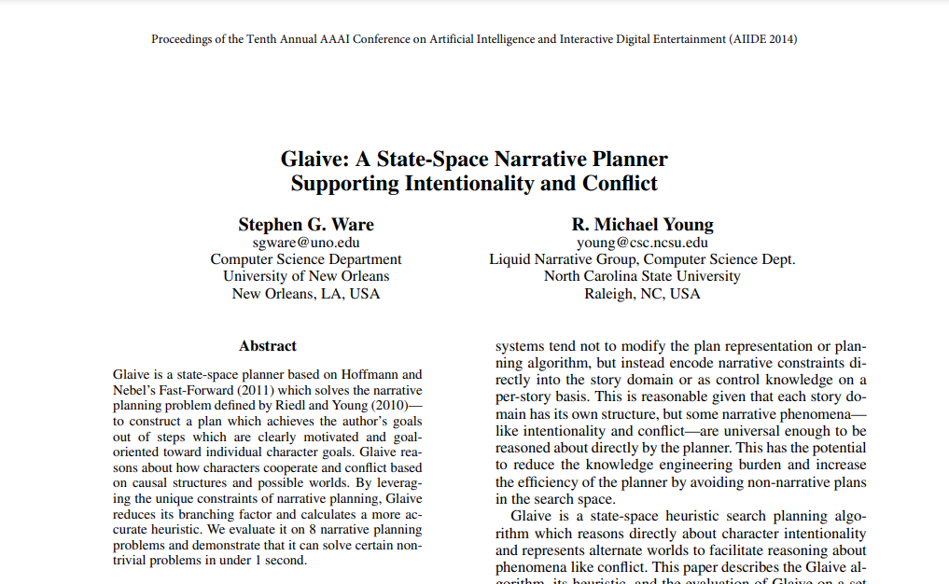
PDDL rozszerzony o konflikt
Rok wydania:
2014

Slide 8
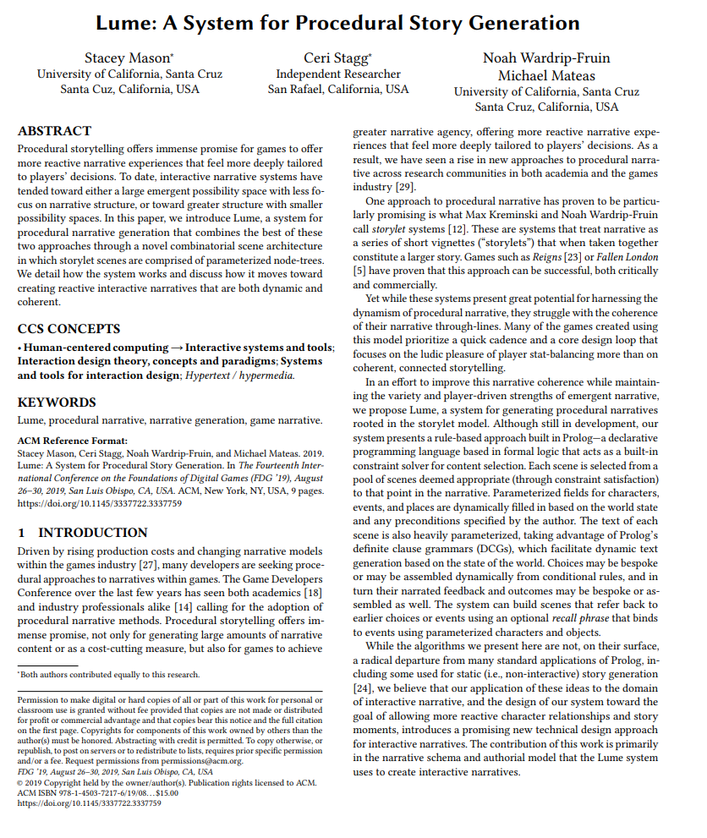
Rok wydania:
2019

Slide 9
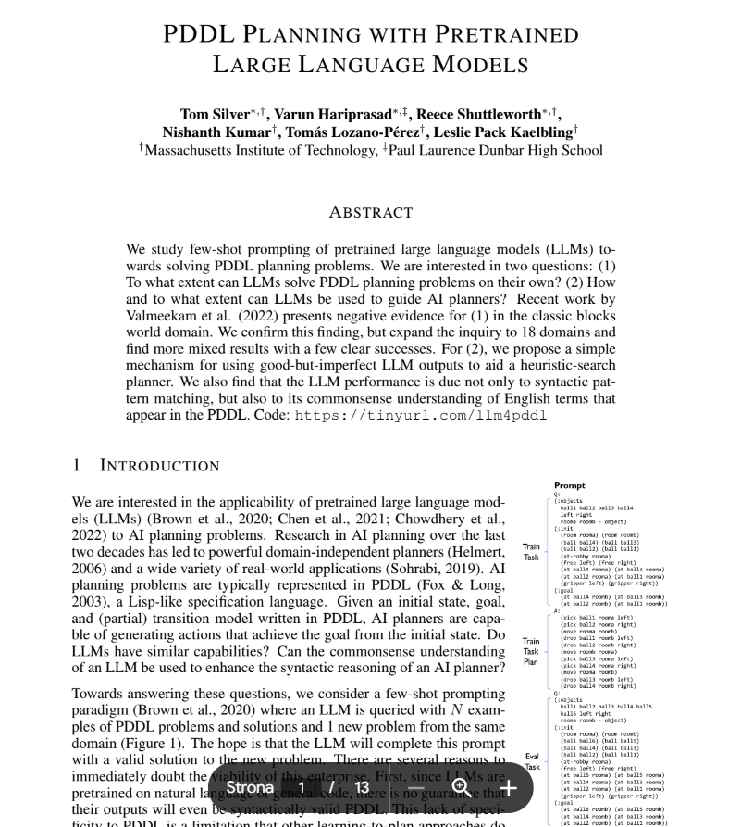
Rok wydania:
2023

Slide 10
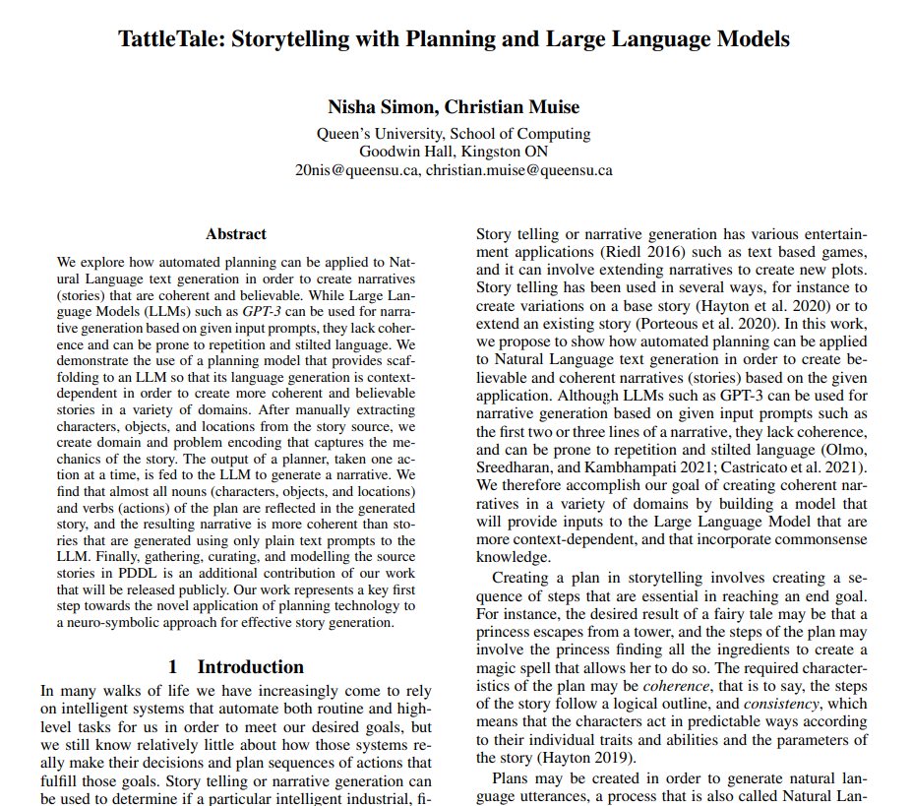
Rok wydania:
2022

